Slide 1
Patientsäkerhets-berättelse
PSB 2020
Omsorgsförvaltningen

Slide 2

PSB layout
Struktur
Process
Resultat och analys
Mål och strategier

Slide 3
Systematiskt kvalitetsarbete SOSFS 2011:9
Mål Strategier
Struktur
Process
Resultat Analys

Slide 4
Systematiskt kvalitetsarbete SOSFS 2011:9
Mål Strategier
Act (förbättra)
Struktur
Plan (planera)
Process
Do (genomför)
Resultat Analys
Check (kontrollera)

Slide 5
Omsorgsnämndens övergripande mål för patientsäkerhetsarbetet
Systematiskt förebygga vårdskador!

Slide 6
Övriga mål för patientsäkerhet
Alla har rätt att få rätt nutrition
Alla har rätt till förebyggande åtgärder för att minska risken för fallskador
Alla har rätt till förebyggande åtgärder för att minska risken för trycksår
Alla har rätt till god smärtlindring i livets slutskede
Efterlevandesamtal till närstående ska erbjudas
Vidareutveckla och sprida arbetet med beteendemässiga och psykiska symtom vid demens
Delgeringsförfarandet ska ske i en trestegsmodell

Slide 7
1. Alla har rätt att få rätt nutrition
God nutrition är en del av den medicinska behandlingen.
Många hälsoeffekter, t.ex.:
Bibehållen muskelmassa
Jämnare blodsocker
Mer energi till fysisk aktivitet
Förbättrad sårläkning
Fallprevention
Förebyggande av förstoppning
Förbättrad sömn.

Slide 8
1. Alla har rätt att få rätt nutrition
Undernäring (risk)
52 % med risk för undernäring.
Adekvata åtgärder har satts in och uppföljning har gjorts
Nattfastemätningar (egenkontroll)
Målvärde: under 11 timmar.
Resultat: 11,5 timmar (10,5-12,6 timmar)

Slide 9
2. Alla har rätt till förebyggande åtgärder för att minska risken för fallskador
Riskfaktorer:
Nedsatt balans och muskelstyrka (rätt nutrition)
Läkemedel
Demens
Nedsatt syn
Tidigare fallhändelse och rädsla för att falla
Dålig belysning, hala eller ojämna golv m.m.

Slide 10
2. Alla har rätt till förebyggande åtgärder för att minska risken för fallskador
93 % (91 %) med risk för fall (Senior alert).
Adekvata åtgärder har satts in och uppföljning har gjorts.
Läkemedelsgenomgångar: 50 (140)
Avvikelser: 823 fallolyckor 63 % av alla avvikelser (10 frakturer)

Slide 11
3. Alla har rätt till förebyggande åtgärder för att minska risken för trycksår
Trycksår, räknas som en vårdskada om de kunnat förhindras
De orsakar ett stort socialt lidande för den som drabbas

Slide 12

3. Alla har rätt till förebyggande åtgärder för att minska risken för trycksår
31 % (38 %) som riskbedömdes hade risk för trycksår (Senior alert)
Adekvata åtgärder har satts in och uppföljning har gjorts
Palliativa registret: Utan trycksår 90,9 % (mål 90 %)
Friskfaktorer: Läkemedel och nutrition!

Slide 13
4-5. Palliativ vård
Alla har rätt till god smärtlindring i livets slutskede
Efterlevandesamtal till närstående ska erbjudas
Våra resultat:
Ordinerat opioider vid smärtgenombrott 94,8 % (mål 100 %)
Smärtskattats sista levnadsveckan 54,5 %

Slide 14
6. Vidareutveckla och sprida arbetet med beteendemässiga och psykiska symtom vid demens (BPSD)
En BPSD-utbildningar är genomförd under 2020 (Svalan)
Enhetsvis och tvärteam

Slide 15

7. Delgeringsförfarandet ska ske i en trestegsmodell

Slide 16
Systematiskt kvalitetsarbete SOSFS 2011:9
Mål Strategier
Act (förbättra)
Struktur
Plan (planera)
Process
Do (genomför)
Resultat Analys
Check (kontrollera)

Slide 17
Riskhantering – förebyggande/proaktivt
Lex Maria
Avvikelser
Risker

Slide 18

Riskhantering
Avvikelser
Risker

Slide 19

Stratsys kvalitetsarbete enligt 2011:9
Data och resultat kan hämtas in från alla enheter
Data sammanställs automatiskt och skapar kvalitets- och patientsäkerhetsrapporter
Mer tid för analys, åtgärd/förbättring, uppföljning, dokumentering och lärande

Slide 20
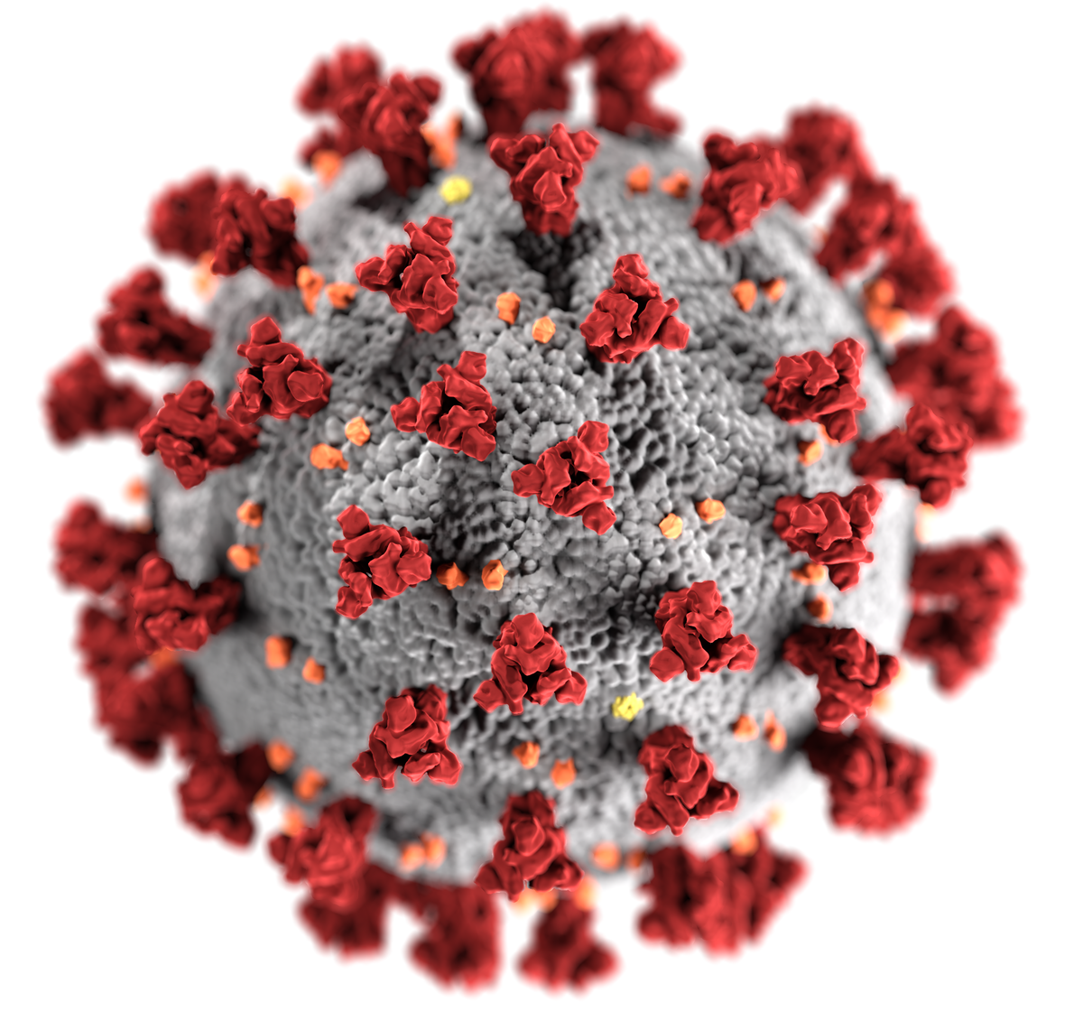
Covid-19
ACT
PLAN
DO
CHECK

Slide 21
Definierade utvecklingsområden
Systematik hela vägen - mer fokus på analys, strategier och metodik, åtgärd/förbättring, uppföljning, dokumentering och lärande
Proaktivt arbete
Processinriktat arbete

Slide 22
Definierade utvecklingsområden
Systematik hela vägen - mer fokus på analys, strategier och metodik, åtgärd/förbättring, uppföljning, dokumentering och lärande
Proaktivt arbete
Processinriktat arbete
Stratsys-modul SOSFS 2011:9
Kvalitetsutvecklare HSL

Slide 23



3 nationella fokusområden
Agera för säker vård
E-hälsa
Nära vård

Slide 24
Ina Gavard
MAS
0456-81 61 11
Ina.gavard@solvesborg.se

Slide 25
solvesborg.se

Slide 26
Grundläggande förutsättningar för patientsäkerhet
Resursfördelning Arbetsmiljö
Ekonomistyrning
Kompetensförsörjning och kompetensutveckling
Organisationsstruktur
Schemaläggning och bemanning

Slide 27

Mål och strategier
Tydliga mål så att vi vet vart vi landat:
Väldefinierade
Mätbara
Målstyra!

